Slide 1


Slide 2
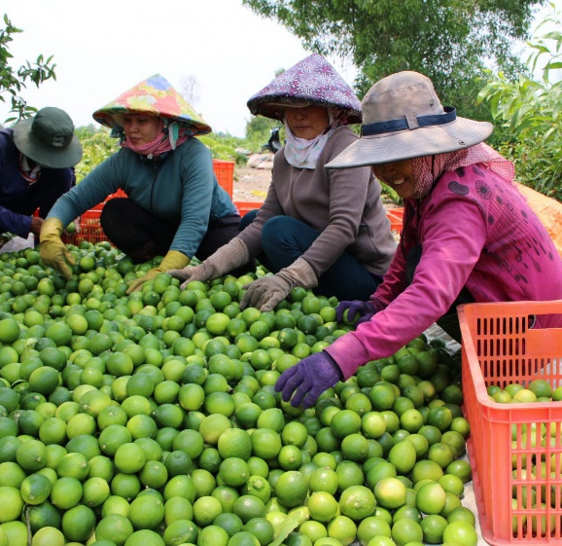
Đặt vấn đề
Chanh là một loại nông sản được tiêu thụ trên toàn cầu. Trước khi xuất bán thì chanh phải qua một quá trình phân loại để xác định chanh được bán tại chợ truyền thống, siêu thị hay xuất khẩu. Chanh được phân loại thủ công dựa vào các đặc điểm bên ngoài như hình dáng, màu sắc, kích thước quả.

Slide 3
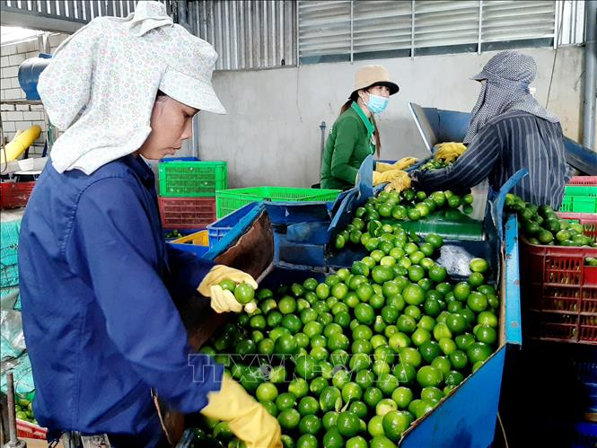
Các hạn chế của phân loại thủ công
Mất nhiều thời gian
Chi phí thuê lao động
Năng suất phụ thuộc vào yếu tố con người
Độ chính xác không cao

Slide 4
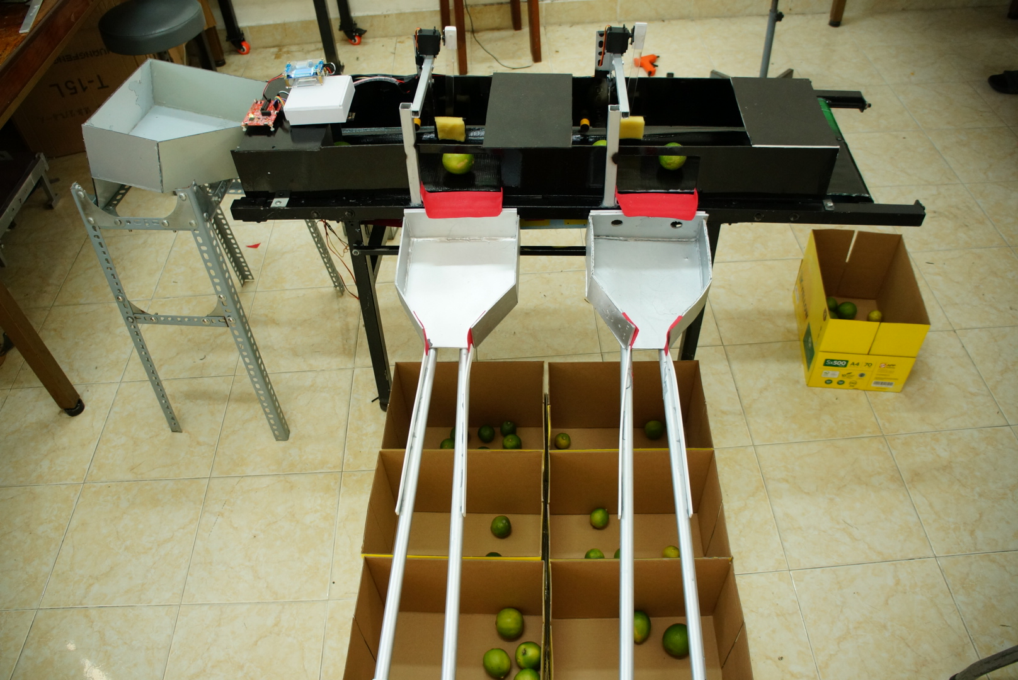
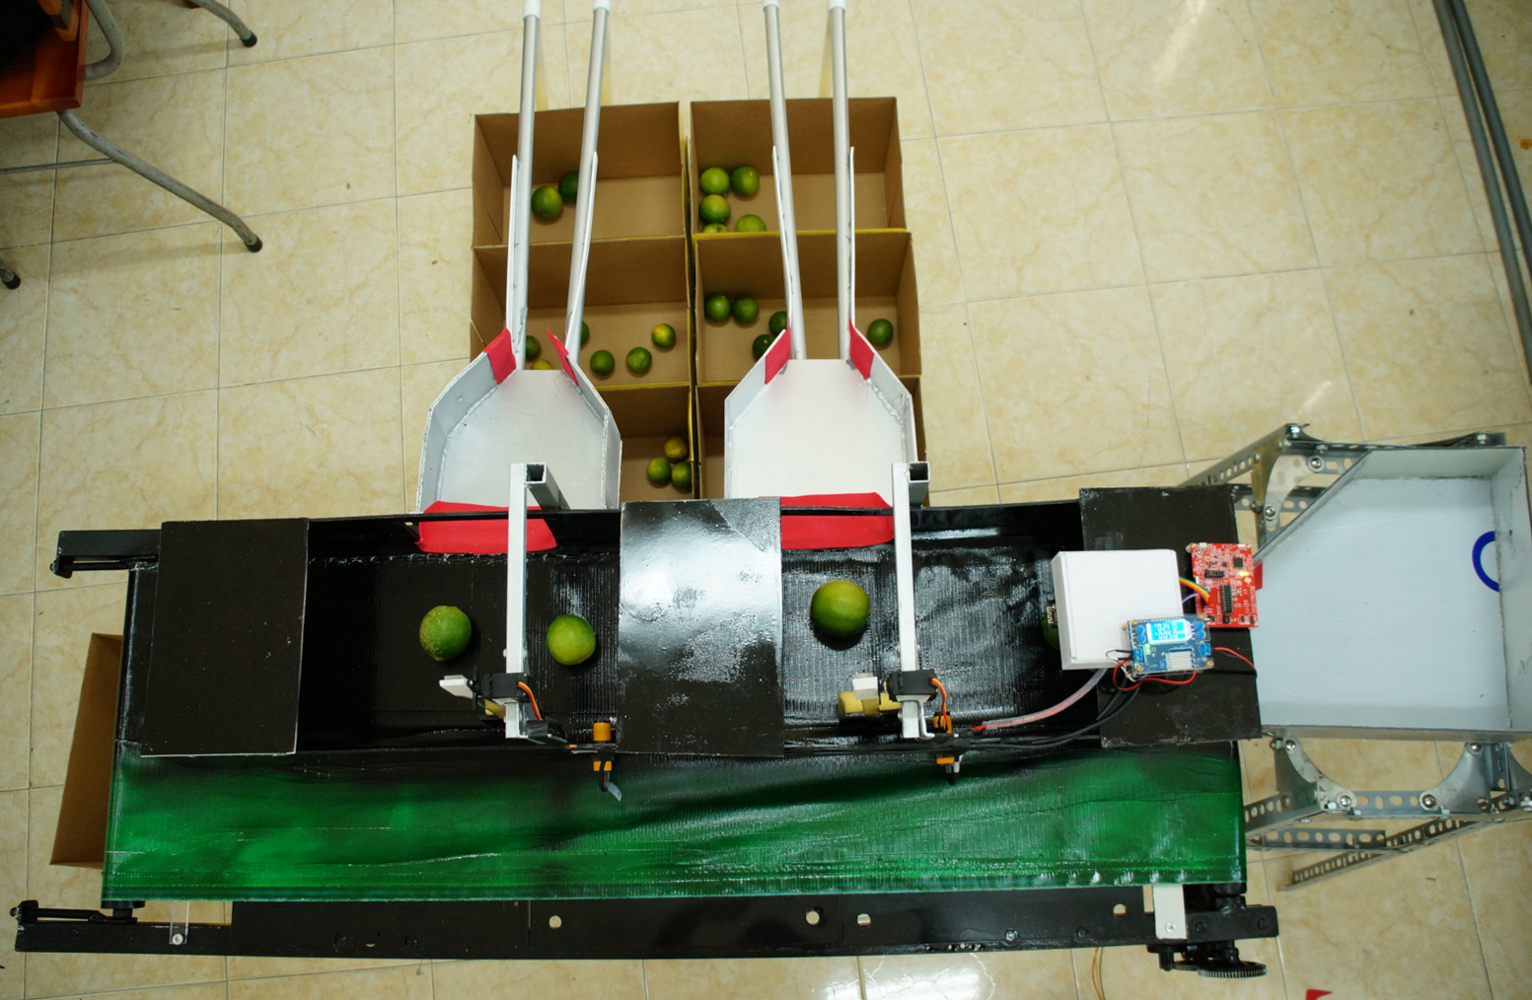
Giải pháp
→ Máy phân loại chanh tự động theo màu sắc và kích thước.
Chức năng
Phân loại chanh thành 3 loại (xanh, vàng, hư hỏng bề mặt).
Loại xanh và vàng sẽ được phân thành 3 nhóm kích thước (Lớn, trung bình, nhỏ).

Slide 5
Phương pháp nghiên cứu: Tìm hiểu các kiến thức lập trình trên MSP430: + Đọc/xuất tín hiệu các chân GPIO + Bộ đếm Timer và PWM trên MSP430 + Chuẩn giao tiếp UART trên MSP430 + Chuẩn giao tiếp I2C trên MSP430 Thực nghiệm để kiểm tra hoạt động của cơ cấu phân loại và bộ điều khiển.
Mục tiêu của đề tài: Thiết kế thành công bộ điều khiển cơ cấu phân loại chanh theo màu sắc và kích thước trên MSP430

Slide 6
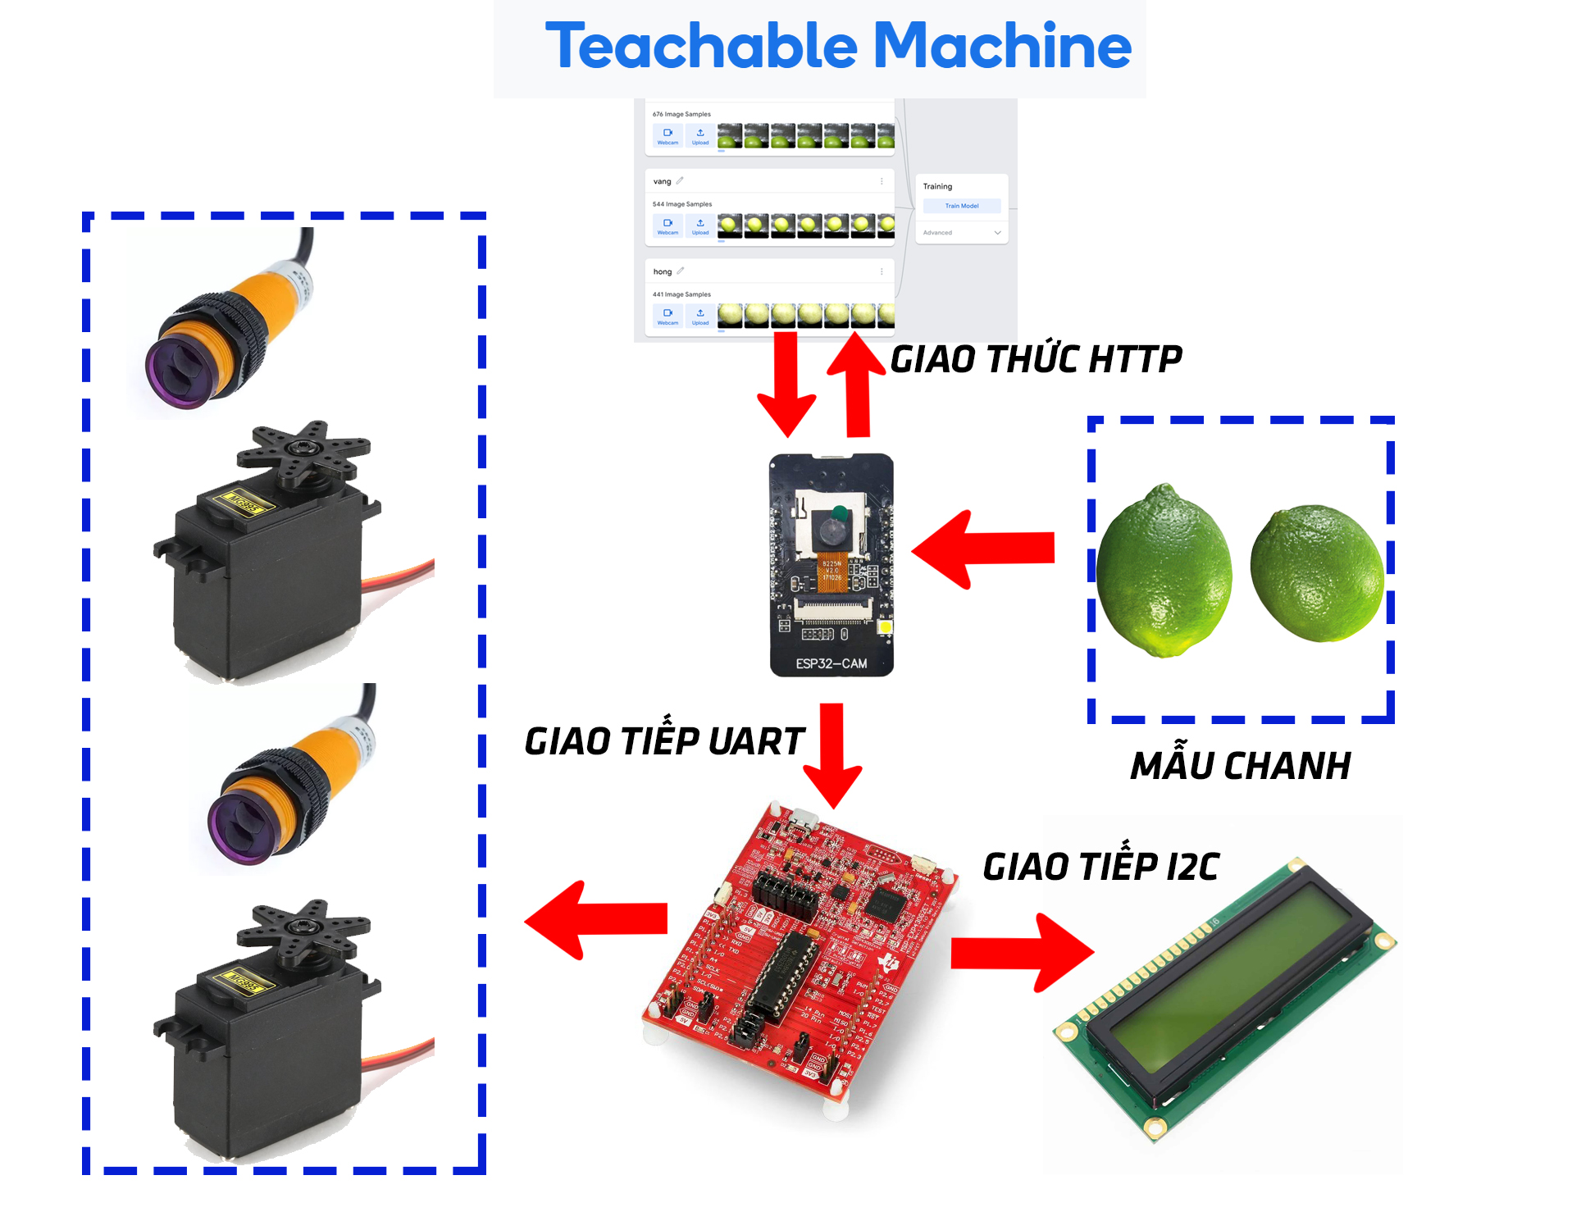
Tổng quan hệ thống
(4)
(2)
(1)
(5)
(3)

Slide 7

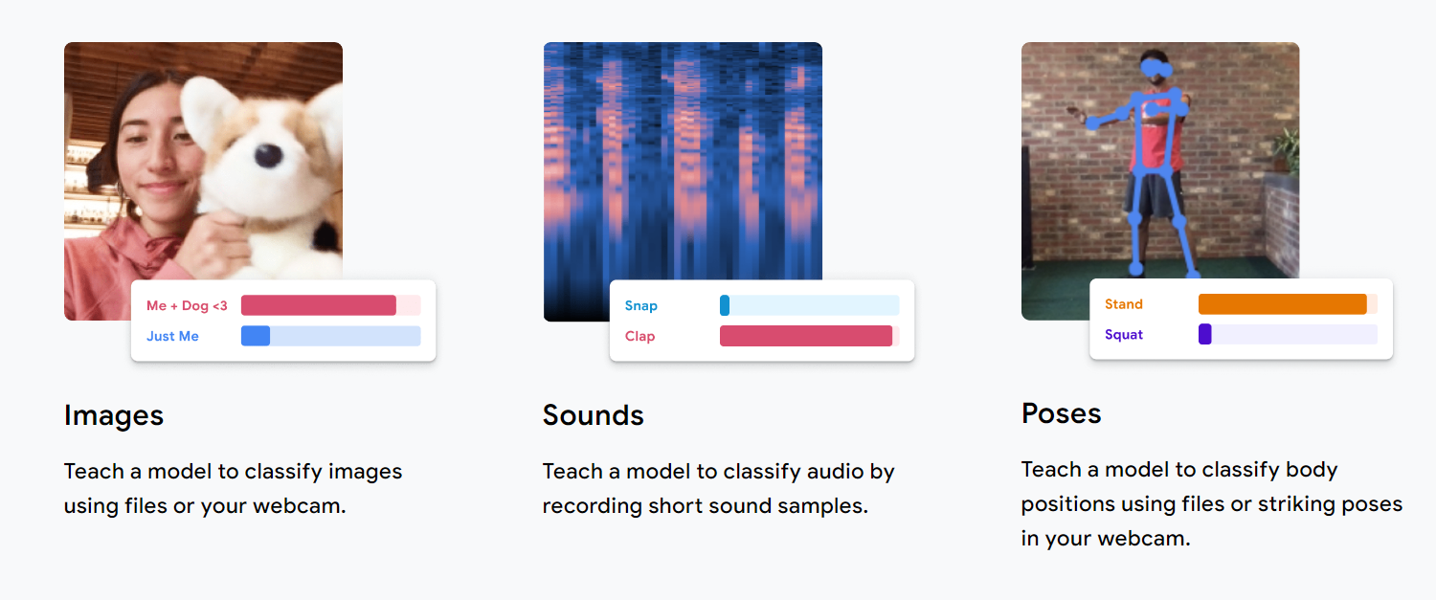
Giới thiệu
Teachable Machine
Được cung cấp miễn phí bởi Google
Tạo mô hình AI để phân loại hình ảnh, âm thanh hoặc cử chỉ cơ thể.
Sử dụng kỹ thuật "học có giám sát" (supervised learning).
Có thể xuất mô hình của mình dưới dạng mã nhúng, tệp JSON hoặc module TensorFlow để tích hợp vào các ứng dụng khác.

Slide 8
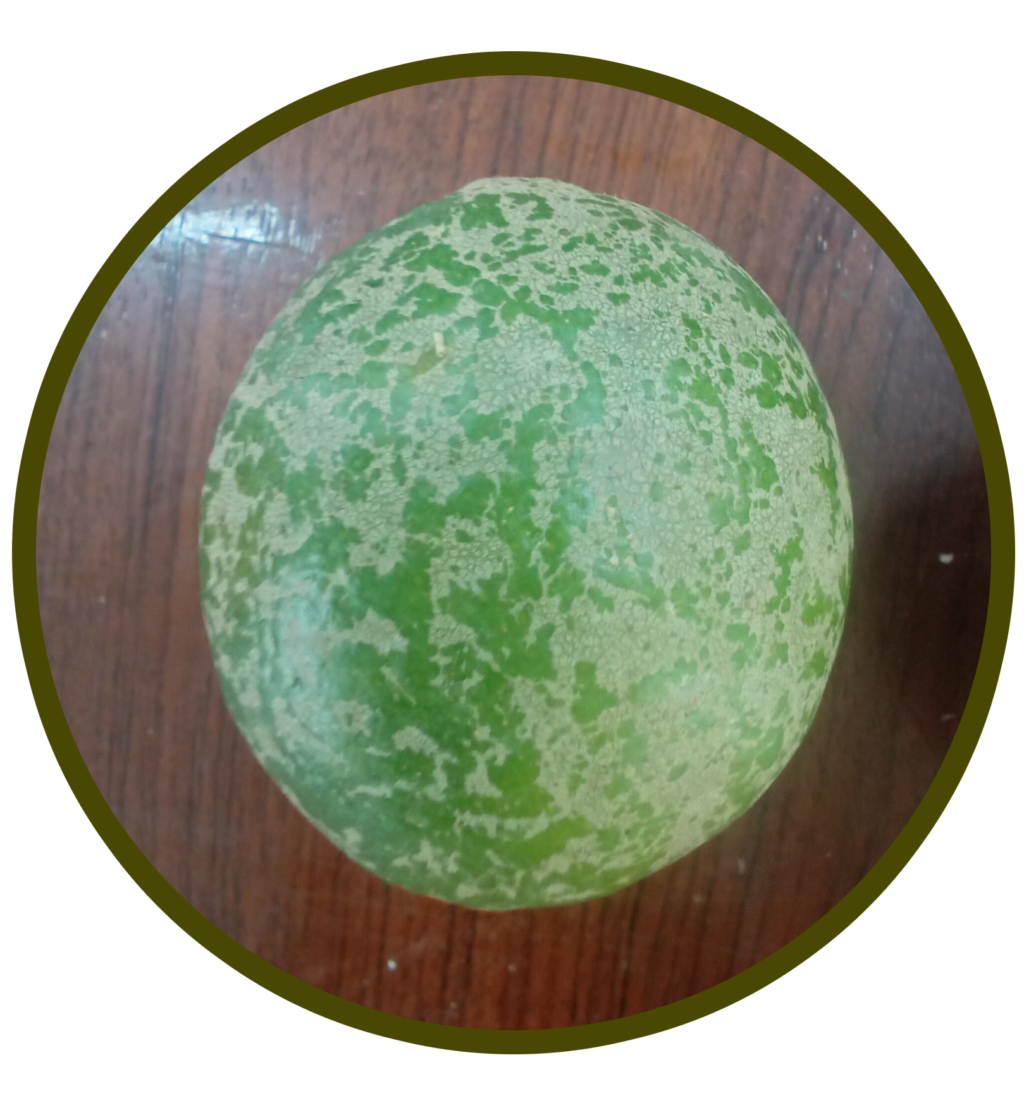
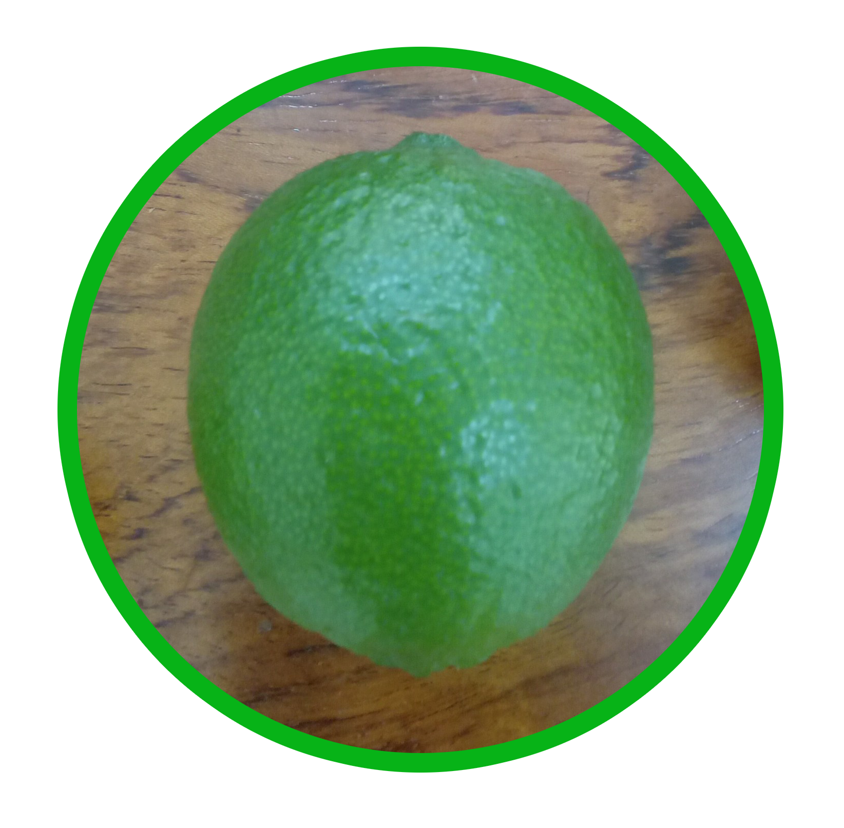
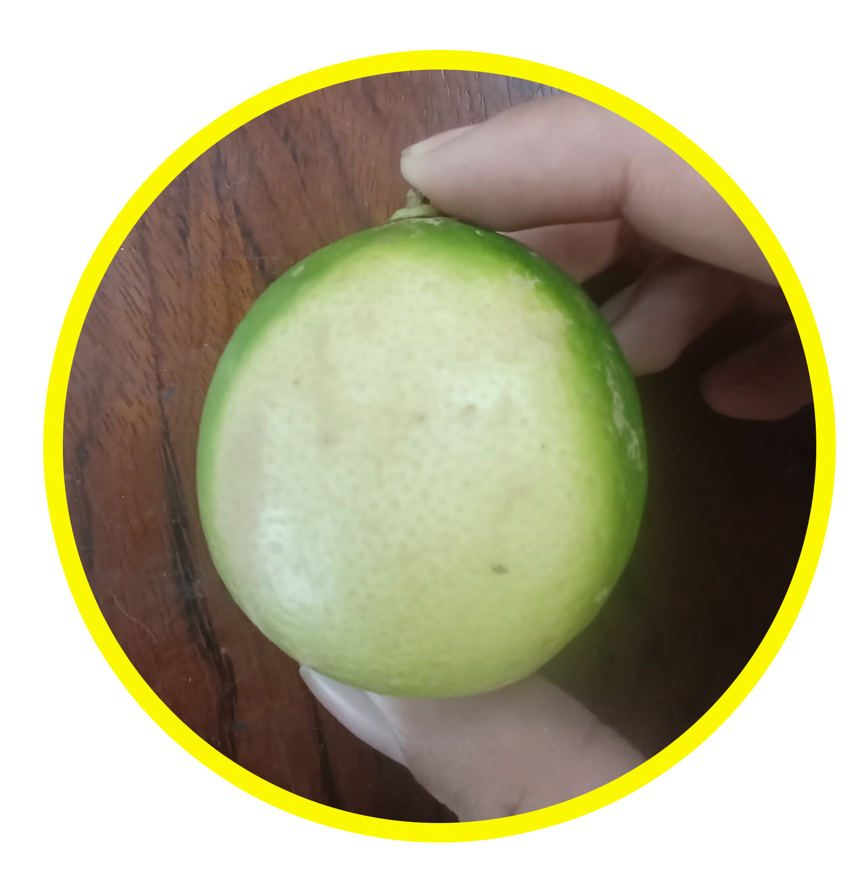
Tỷ lệ nhận diện chính xác
>80%

Slide 9
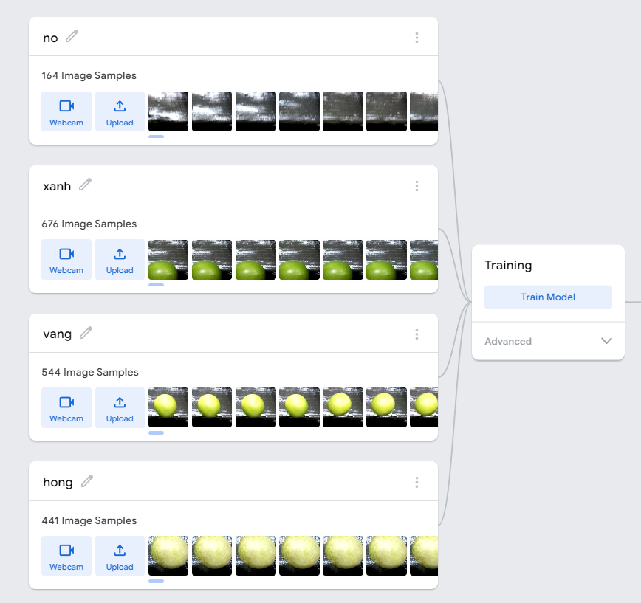
Xây dựng mô hình xử lý ảnh trên Techable Machine
“no” không có chanh trên băng tải
“xanh” quả xanh
“vang” quả vàng
“hong” quả bị hỏng bề mặt

Slide 10
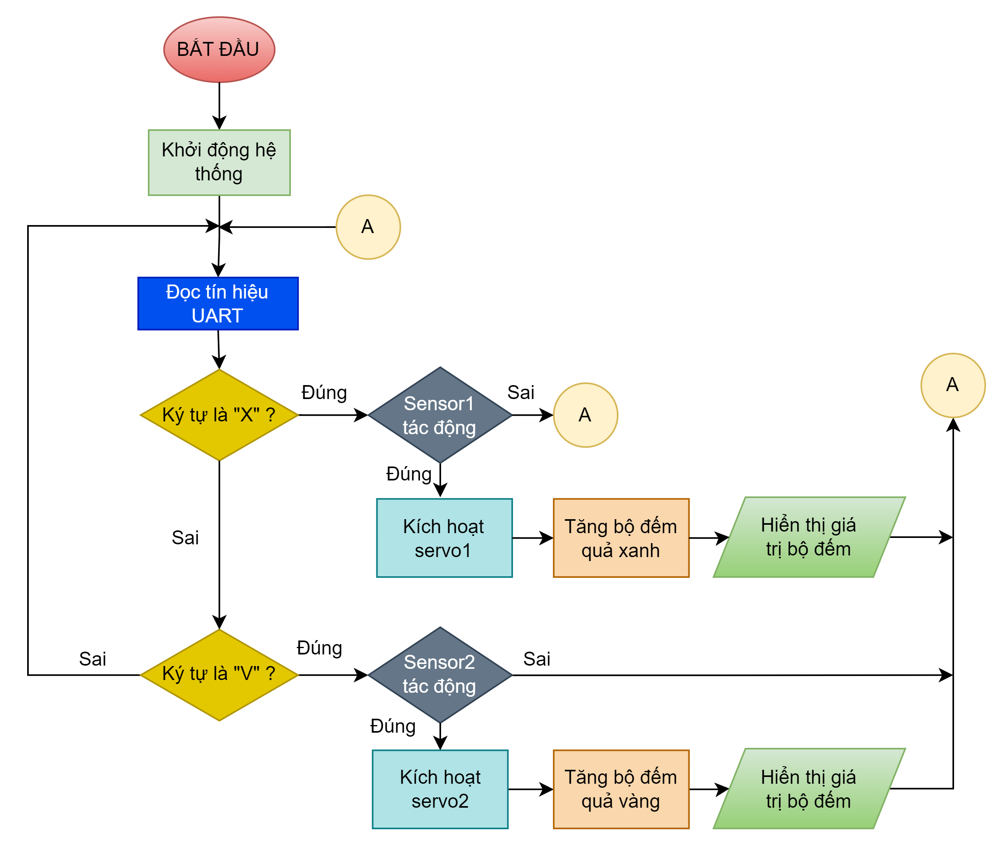
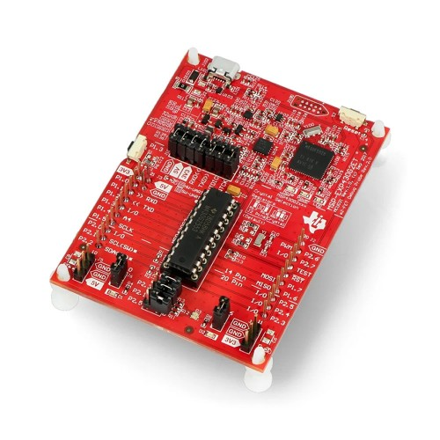
Nguyên lý hoạt động của cơ cấu phân loại trên MSP430

Slide 11
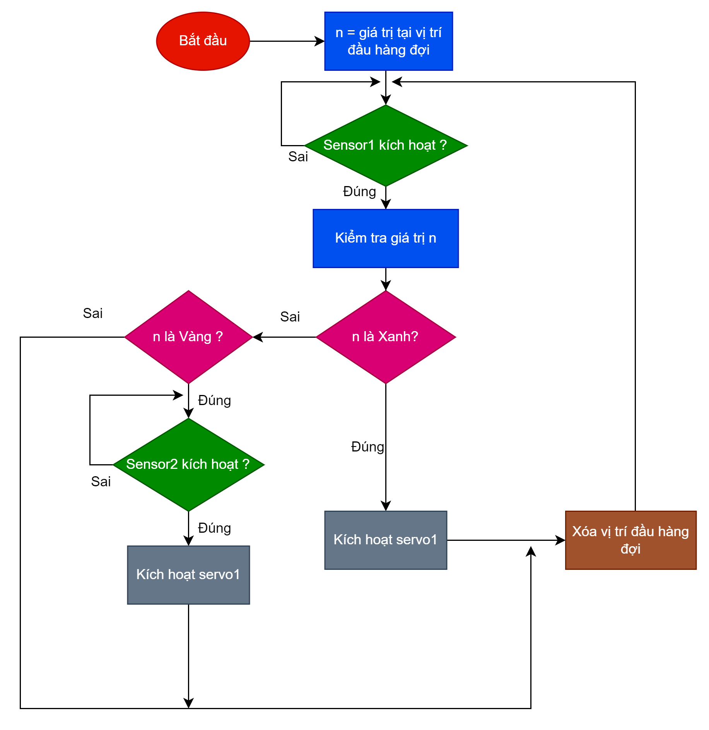
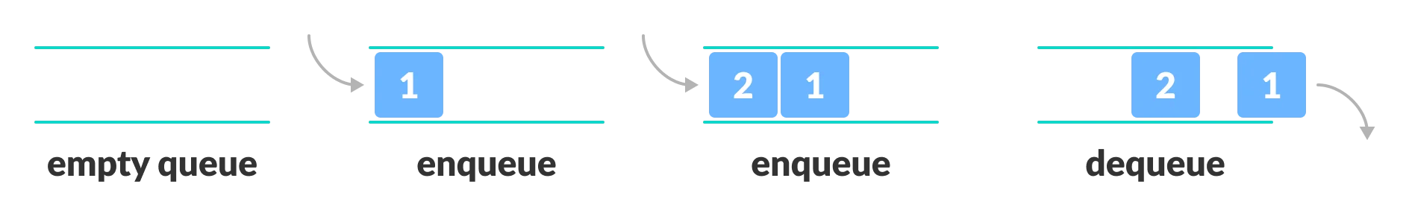
Thuật toán hàng đợi (queue)
Sensor1, servo1
Sensor2, servo2
Kích hoạt servo2

Slide 12
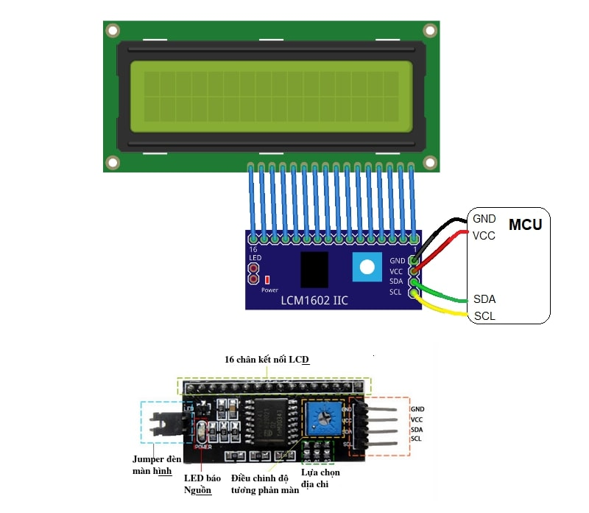
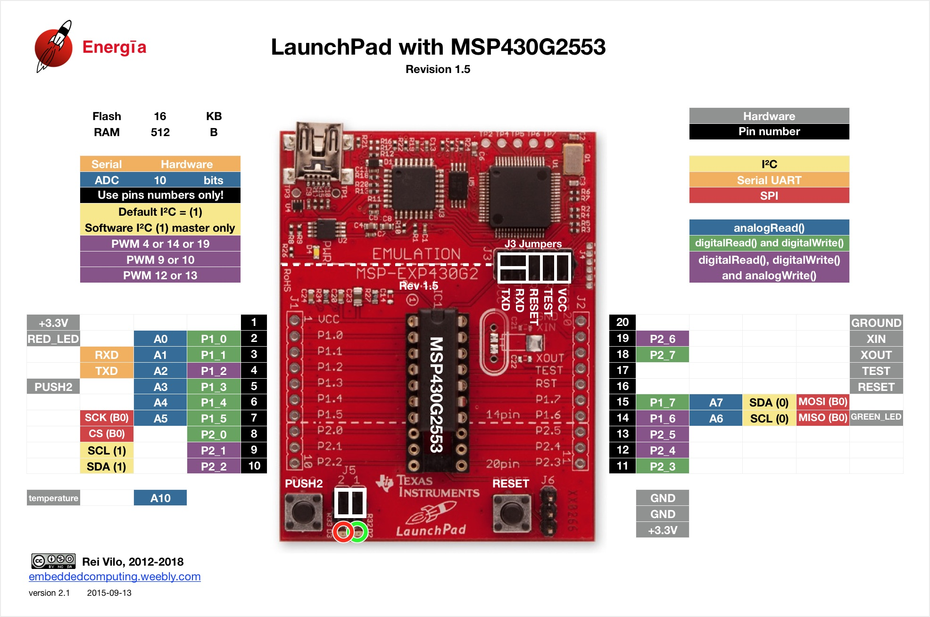
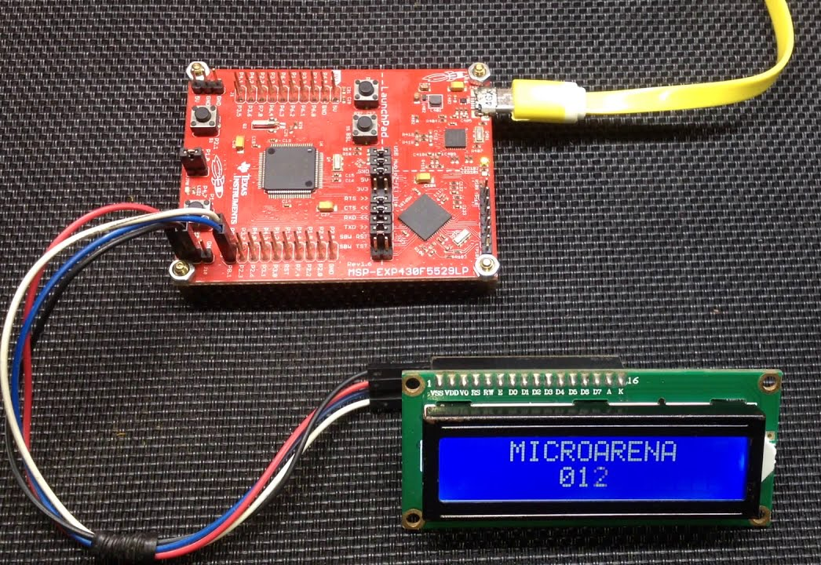
Giao tiếp I2C

Slide 13
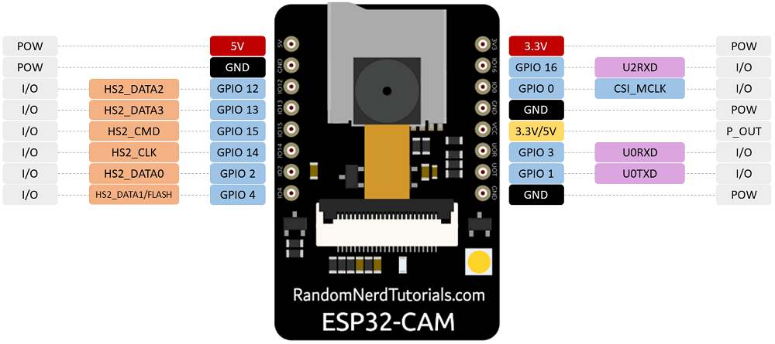
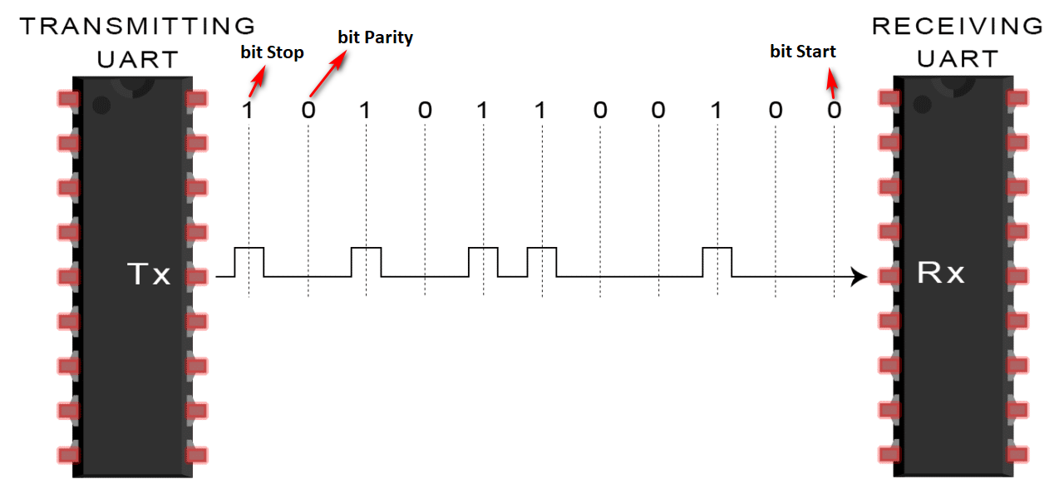
Giao tiếp UART

Slide 14
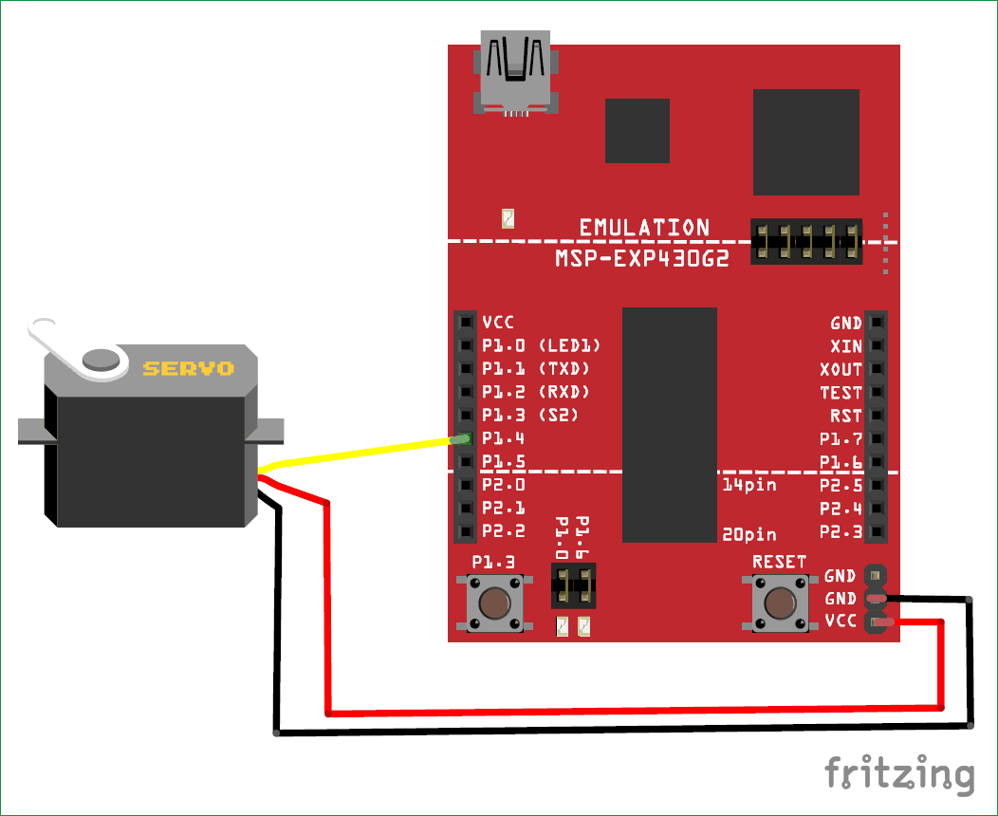
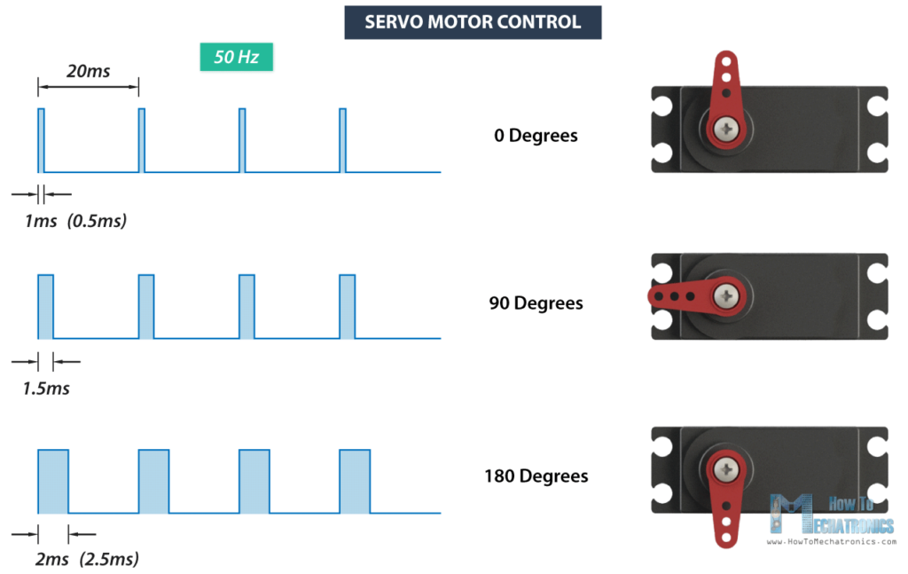
Điều khiển servo bằng PWM
Các chân hỗ trợ PWM: P1.2, P1.6, P2.1, P2.2

Slide 15
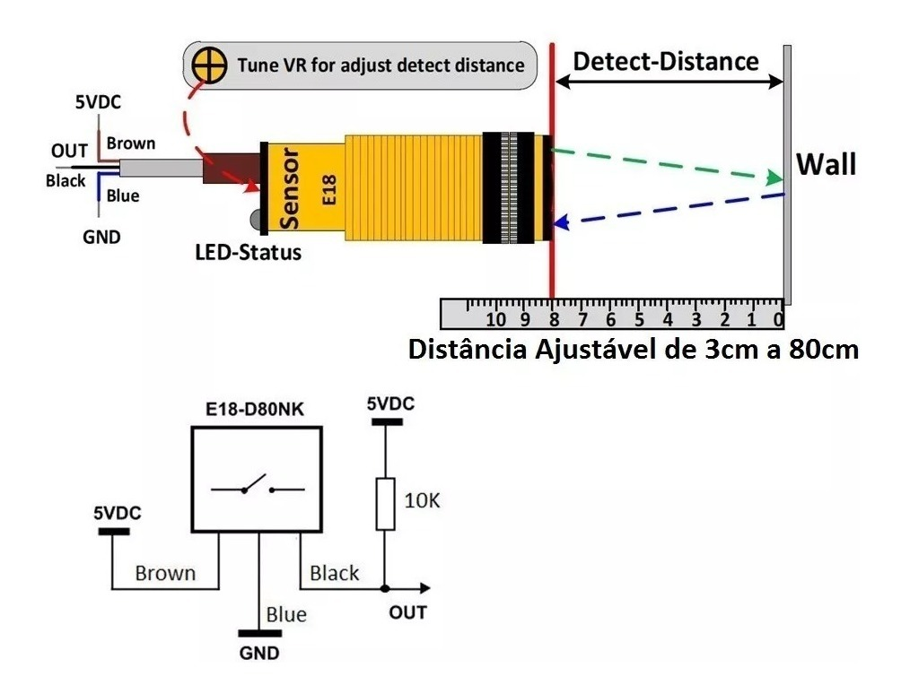
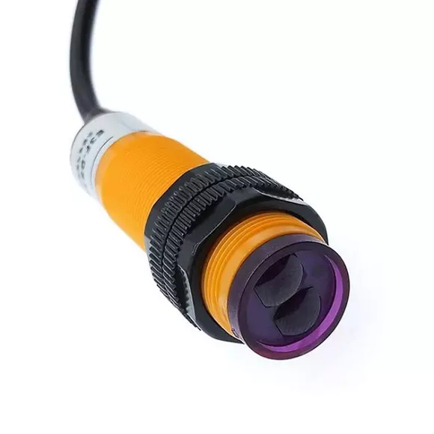
Đọc tín hiệu cản biến
+ Nếu có vật cản
Tín hiệu là LOW (0V)
+ Nếu không có vật cản
Tín hiệu là HIGH (5V)

Slide 16
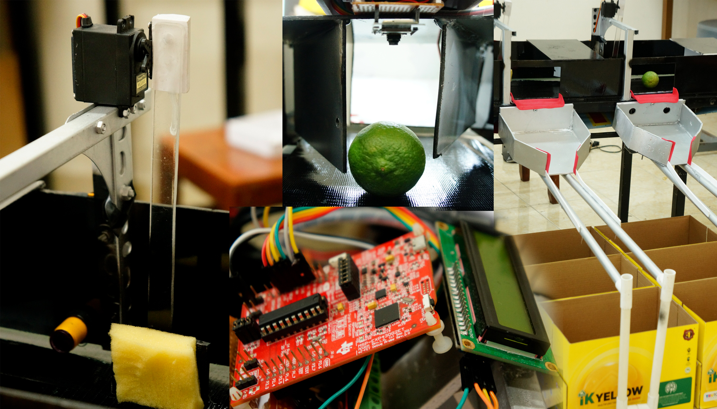
ESP32 CAM
Servo
Cơ cấu phân loại kích thước
LCD
MSP430
Sensor

